Slide 1
BÀI 3: TIẾP TUYẾN CỦA ĐƯỜNG TRÒN
(TIẾT 19)
NHẮC LẠI LÝ THUYẾT
LUYỆN TẬP

Slide 2
Bài 1: Cho đường tròn (O) và dây AB sao cho 𝐴෣OB = 80 ⁰ . Điểm M
nằm bên ngoài đường tròn (O) thỏa mãn điểm B nằm trong góc 𝑀෣𝐴O
1 ෣
và 𝑀𝐴𝐵෣ = 𝐴𝑂𝐵. Mỗi khẳng định sau đúng hay sai
2
Nội dung | Đúng | Sai
a) Tam giác OAB là tam giác cân
b) M෣AB = 40 ⁰
c) O෣𝐴B = 40 ⁰
d) MA là tiếp tuyến của đường tròn (O)
O
M
80 ⁰
B
A

Slide 3
Bài 2: Cho đường tròn (O; R) đường kính AB và các đường thẳng m,n,p lần lượt tiếp xúc với đường tròn tại A, B, C như hình vẽ.
E
C
D
Em hãy dự đoán thêm một số đặc điểm của hình vẽ này
p
A
O
B
m
n

Slide 4
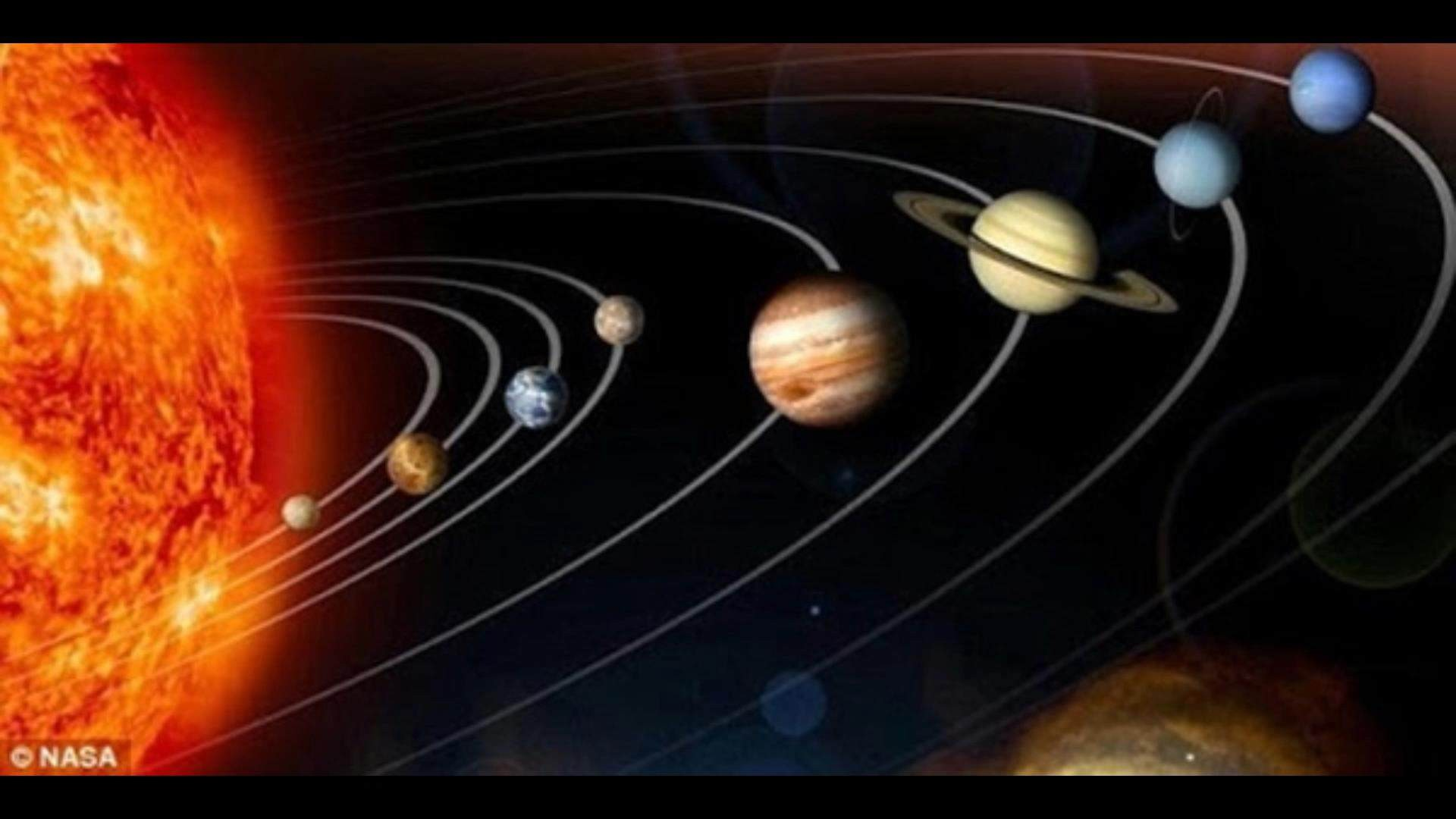

Slide 5
Bài 3: Một bánh xe hình tròn có bán kính 25cm lăn đến bức tường hợp với mặt đất 56⁰ . Tính khoảng cách ngắn nhất từ tâm bánh xe đến góc tường (kết quả làm tròn đến hàng phần mười của centimet
56º

Slide 6
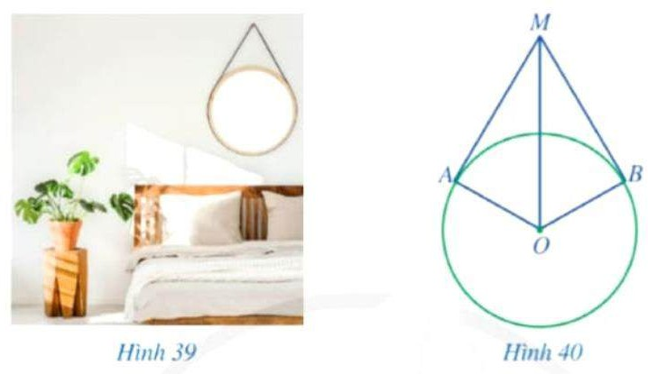
Bài 4: Một chiếc gương có dạng hình tròn được treo bằng hai sợi dây không dãn, mỗi sợi dây đều tiếp xúc với gương. Biết tổng độ dài hai dây treo là 6 dm và góc giữa hai sợi dây là 60⁰ Hỏi tâm gương cách điểm treo M bao nhiêu dm? (làm tròn đến số thập phân thứ nhất)

Slide 7
DẠNG 1: NHẬN BIẾT MỘT ĐƯỜNG THẲNG LÀ TIẾP TUYẾN CỦA ĐƯỜNG TRÒN
DẠNG 2: VẬN DỤNG TÍNH CHẤT CỦA TIẾP TUYẾN, TÍNH CHẤT CỦA HAI TIẾP TUYẾN CẮT NHAU CỦA ĐƯỜNG TRÒN VÀO TÍNH TOÁN ĐỘ DÀI ĐOẠN THẲNG, SỐ ĐO GÓC VÀ NHẬN BIẾT CÁC QUAN HỆ HÌNH HỌC
DẠNG 3: GIẢI QUYẾT CÁC BÀI TOÁN THỰC TẾ

Slide 8
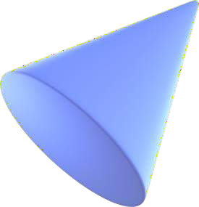
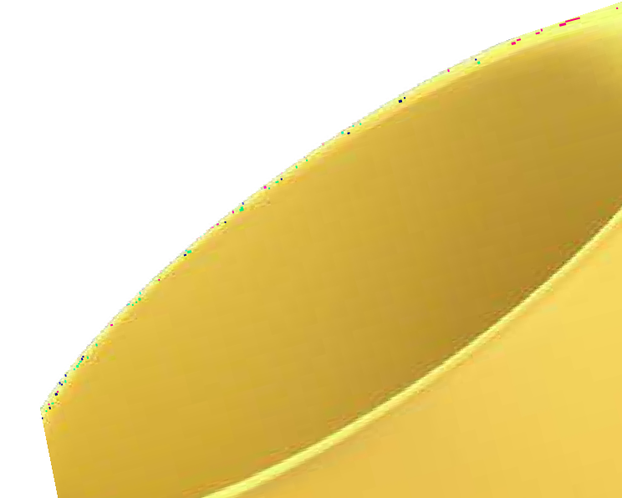
HƯỚNG DẪN VỀ NHÀ
+ Ghi nhớ : Dấu hiệu nhận biết tiếp tuyến của đường tròn
và tính chất hai tiếp tuyến cắt nhau của đường tròn.
+ Hoàn thành bài tập: bài số 4 trong phiếu bài tập, bài 5 sgk .
+ Chuẩn bị bài mới: “Bài 4: Góc ở tâm. Góc nội tiếp ”.

Slide 9
